Slide 1
Все дело в шляпе!
Встреча ведущих дизайнеров школы №78

Slide 2
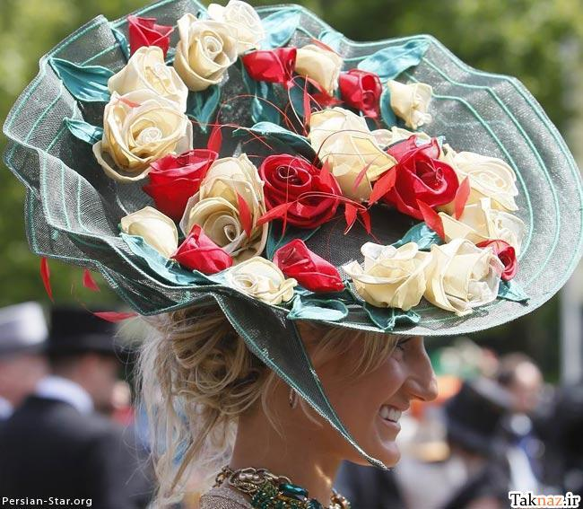

Slide 3
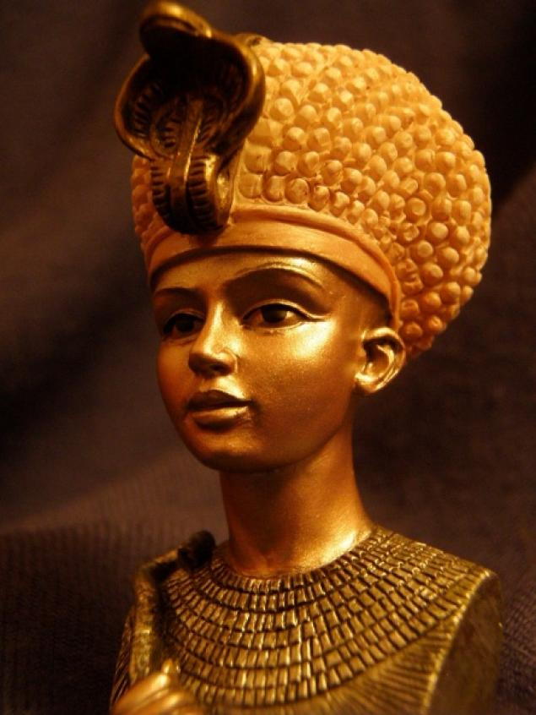
Магические свойства головного убора: «замещение головы»

Slide 4
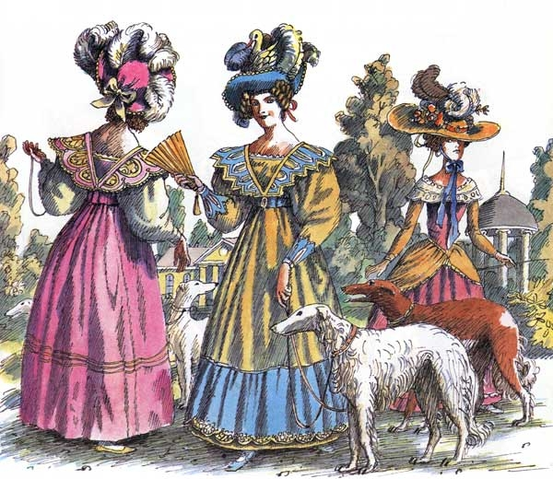
Сто лет назад носили…

Slide 5
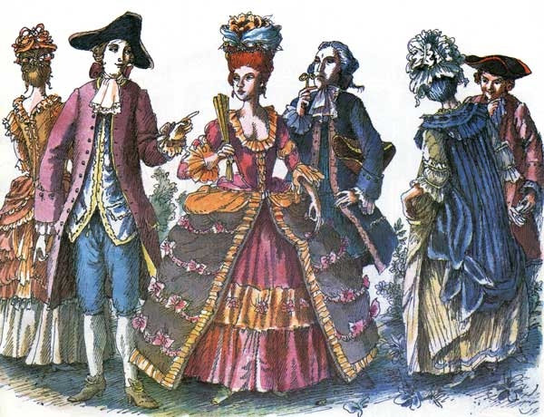
200 лет назад….

Slide 6
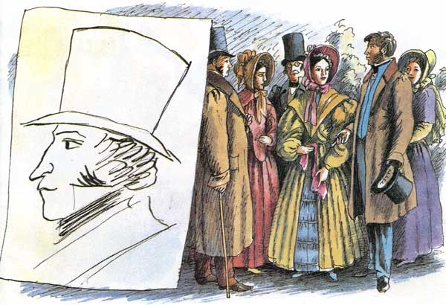
Что носили мужчины?

Slide 7
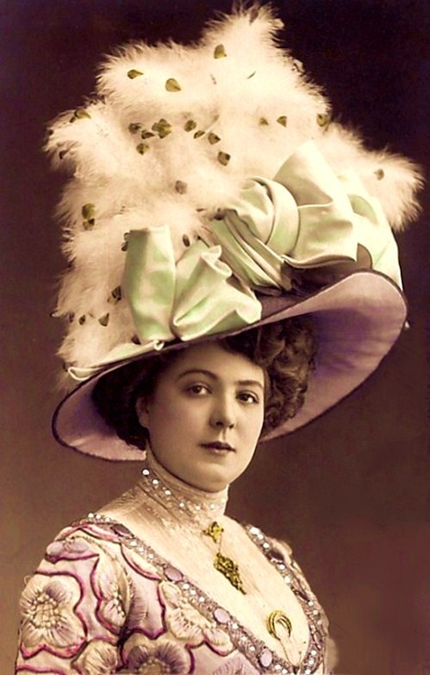
19 век – расцвет шляпок и шляп

Slide 8
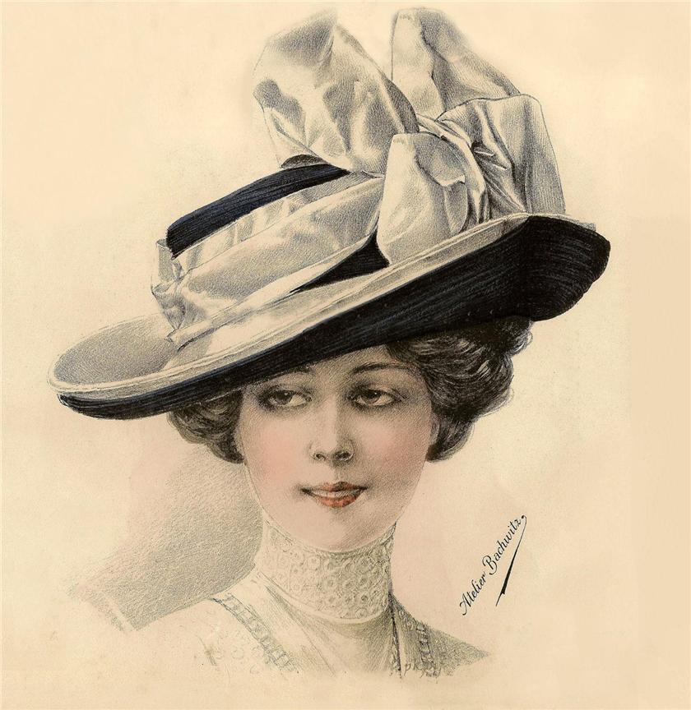
Шапка – французское слово
«шапо», «шап» - покрышка

Slide 9
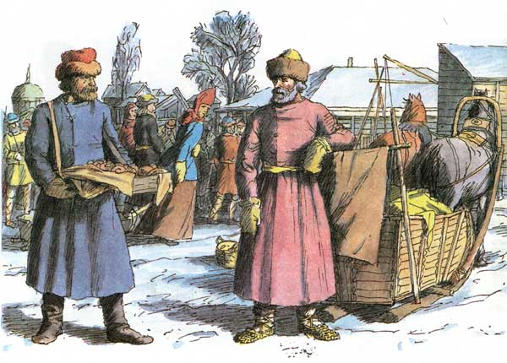
Что носили крестьяне?

Slide 10
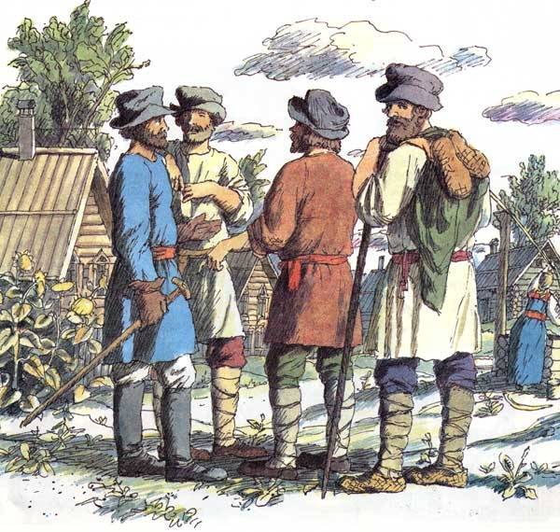
Летний головной убор – поярковая шляпа

Slide 11
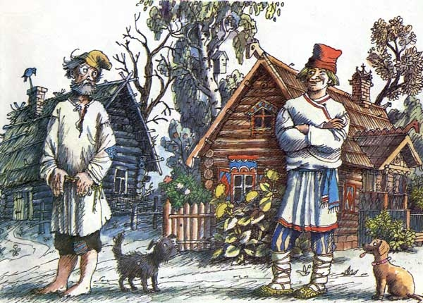
По Сеньке и шапка!

Slide 12
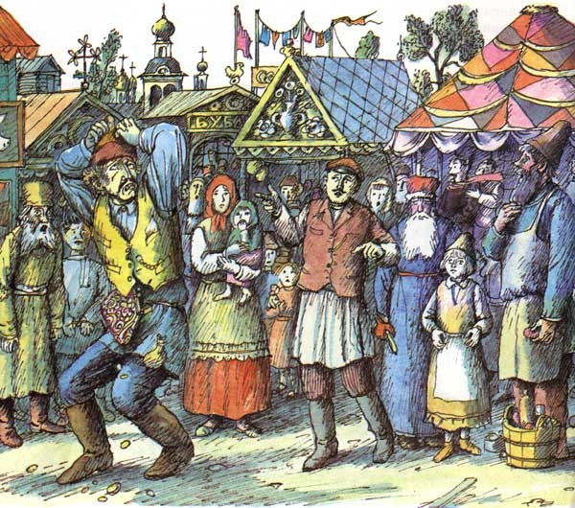
На воре шапка горит!

Slide 13
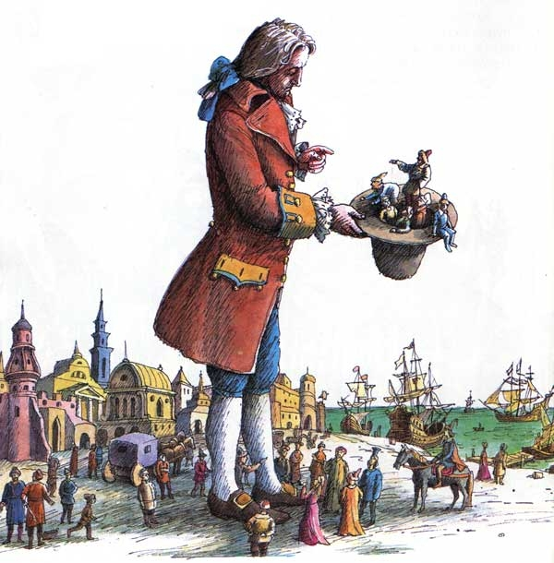
Угадайте-ка, ребята:
Кто-то, где-то и когда-то
Все моря избороздил,
С корабля сошёл по трапу
И в свою большую шляпу
Лилипутов посадил. Кто это?

Slide 14
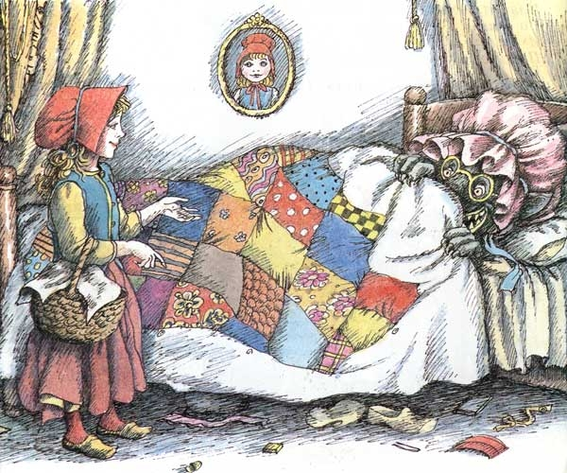
Героиня какой сказки изображена на иллюстрации?

Slide 15
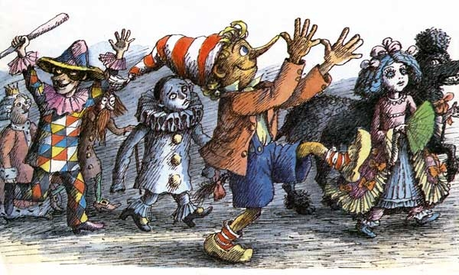
Кто этот веселый человечек?

